Slide 1
Les vacances d’été
eTwinning project Teens in Europe Collège Technique « Ioan Ciordas », Beiuș, Roumanie

Slide 2
Vacances d’été
Les vacances d’été sont l’unique instant quand nous sommes libres de l’école et de tous les devoirs.
C’est le plus long temps quand nous pouvons faire « RIEN ». Bien sûr que nous aidons notre famille.
tous les copains sont heureux quand le mois de juin arrive parce que les vacances sont proches.
Pendant les vacances d’été nous allons en vacances fantastiques dans d’autres pays.
Rebeca
eTwinning project Teens in Europe Collège Technique « Ioan Ciordas », Beiuș, Roumanie
Notes:
Rebeca Ungur

Slide 3
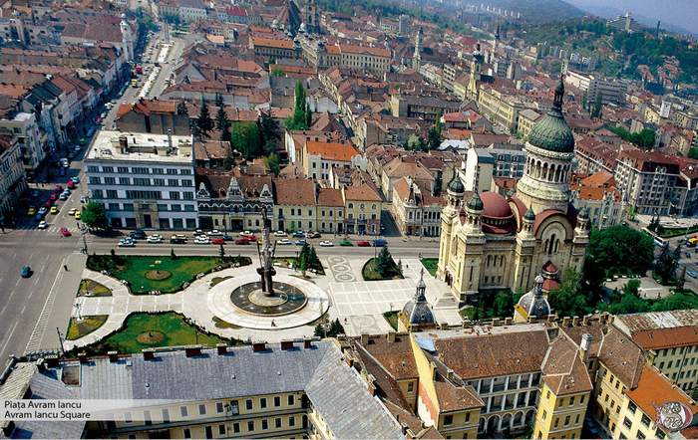
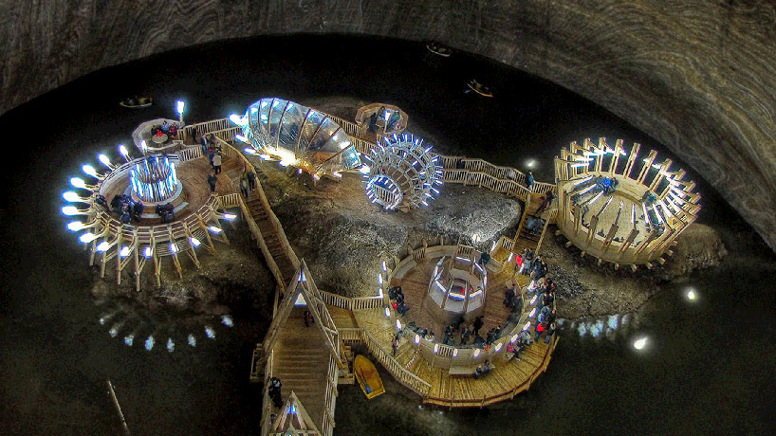
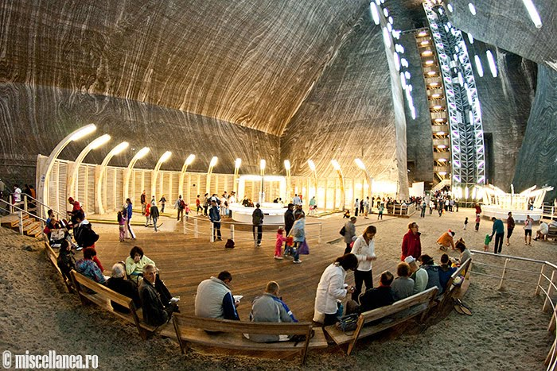
Vacances en Roumanie
En Roumanie il y a très belles choses à visiter, mais le plus bel endroit à visiter est, selon mon opinion, la ville Cluj-Napoca.
À côté, à Turda, il y a une mine de sel très appréciée chez nous.
eTwinning project Teens in Europe Collège Technique « Ioan Ciordas », Beiuș, Roumanie
Notes:
Laura Bogdan

Slide 4
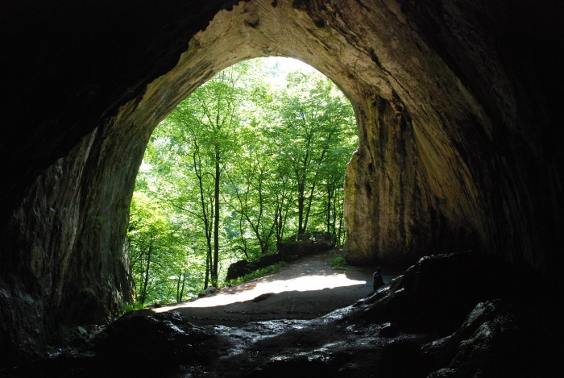
Pendant les vacances d’été je vais chez mes grands-parents à Meziad. Chaque année je visite la grotte de Meziad. Elle est une très belle et il vaut le détour.
Laura
eTwinning project Teens in Europe Collège Technique « Ioan Ciordas », Beiuș, Roumanie
Notes:
Laura Bogdan

Slide 5
Les vacances d’été sont les vacantes tellement attendues par moi-même.
J’aime les vacances pour dormir jusqu’à 10 h le matin. Je vais chez des amis, bien sûr après que j’ai fini le travail et rentrer à la maison du football. Je vais à la pêche ou pour se baigner et après que nous réunissons tous les amis dans la soirée à raconter des blagues et certains événements dans nos vies qu’il passe un jour des vacances d’été.
Iosif
eTwinning project Teens in Europe Collège Technique « Ioan Ciordas », Beiuș, Roumanie
Notes:
Iosif Bogdan

Slide 6
Mes vacances d’été
Je suis sûre que tout le monde attend les vacances d’été, ou en d’autres termes, les bonnes vacances.
Comme il est connu, les vacances d’été durent trois mois et pendant ce temps les gens organisent d’uniques vacances, même couteuses, d’autres préfèrent rester dans l’air frais sur un lit de bronzage avec une citronnade et quelques bons amis.
eTwinning project Teens in Europe Collège Technique « Ioan Ciordas », Beiuș, Roumanie
Notes:
Halasz Julia

Slide 7
Tout comme j’ai mentionné ci-dessus, chacun passe sont temps dans la façon qu’il aime.
Je suis le genre de personne qui préfère s’assoir sur la terrasse d’été avec des amis à une crème glacée ou du jus.
Au fil des ans je suis arrivé à la conclusion que pour avoir une merveilleuse été rempli de beaux souvenirs, vous n’avez pas besoin de vacances chers et d’argent jeté par la fenêtre, c’est assez juste pour s’assoir sur une terrasse ou dans la rue avec deux ou trois amis, wifi une bouteille de jus, de la crème glacée – un été simple que vous pouvez appeler un été parfait.
Julia
eTwinning project Teens in Europe Collège Technique « Ioan Ciordas », Beiuș, Roumanie
Notes:
Halasz Julia

